Slide 1
Геометрия как искусство

Slide 2
Искусство решать геометрические задачи чем-то напоминает трюки иллюзионистов - иногда, даже зная решение задачи, трудно понять, как можно было до него додуматься. /И. Д. Новиков/

Slide 3
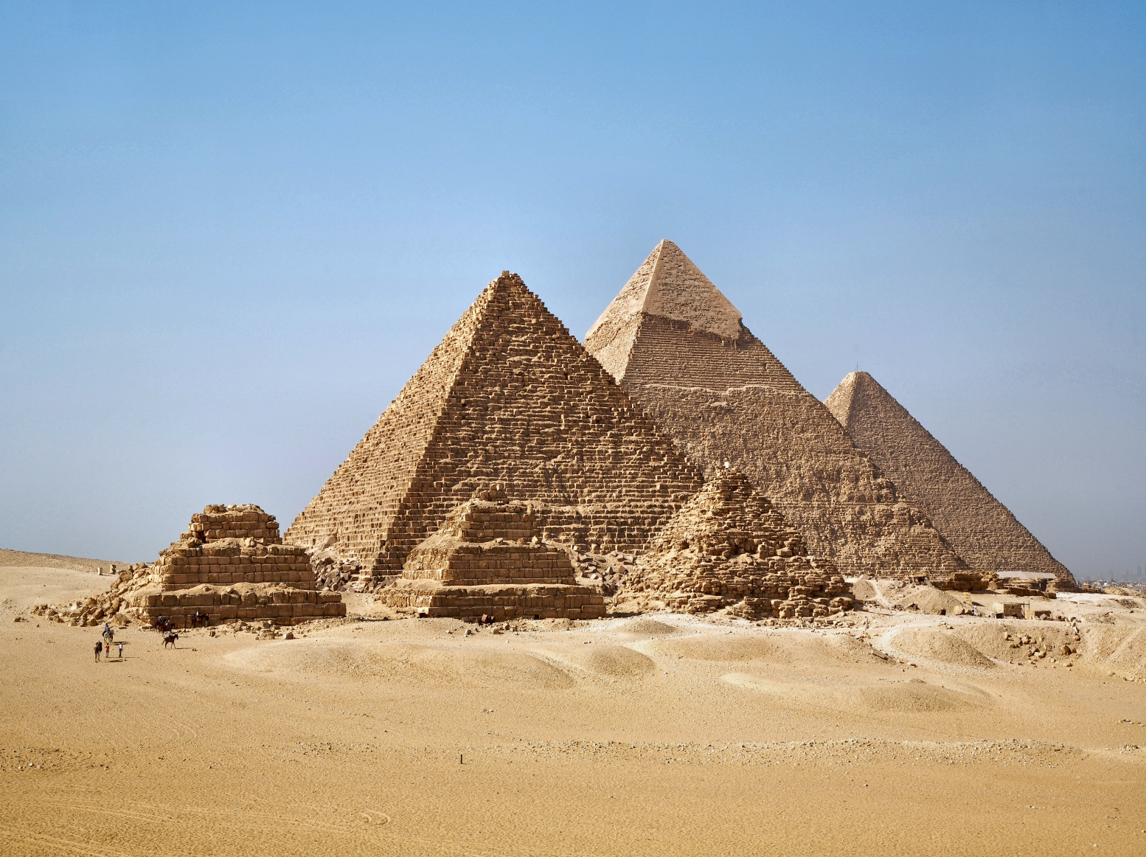

Slide 5
Перспектива — (франц. perspective, от лат. Perspicio смотреть сквозь, проникать взором), система изображения объёмных тел на плоскости, передающая их собственную пространственную структуру и расположение в пространстве, в том числе удалённость от наблюдателя.
Одной из основных является линейная перспектива.

Slide 6
Прямая линейная перспектива
Она рассчитана на неподвижную точку зрения и предполагает единую точку схождения на линии горизонта (предметы пропорционально уменьшаются по мере удаления их от переднего плана).
Прямая перспектива долго признавалась как единственное верное отражение мира в картинной плоскости.

Slide 7
Обратная линейная перспектива
Это вид перспективы, применявшийся, к примеру, в византийской и древнерусской живописи, когда предметы представляются увеличивающимися по мере удаления от зрителя. Созданное изображение при этом имеет несколько горизонтов, точек зрения и другие особенности.

Slide 8
Теория перспективы Брунеллески «Троица» Мазаччо

Slide 9
Паоло Уччело «Битва при Сан-Романо»

Slide 10
«Портрет четы Арнольфини» Ян ван Эйк
«Автопортрет в выпуклом зеркале»
Пармиджанинно

Slide 11
Перспектива открыла перед живописцами небывалые возможности. Впервые у художников появился геометрический метод изображения не отдельного предмета, а всего видимого трехмерного пространства, всего окружающего мира.

Slide 12
Архитектура
Прочность
Польза
Красота

Slide 13
«Прошли века, но роль геометрии не изменилась. Она по прежнему остаётся грамматикой архитектора.»
/Ле Корбюзье/

Slide 14
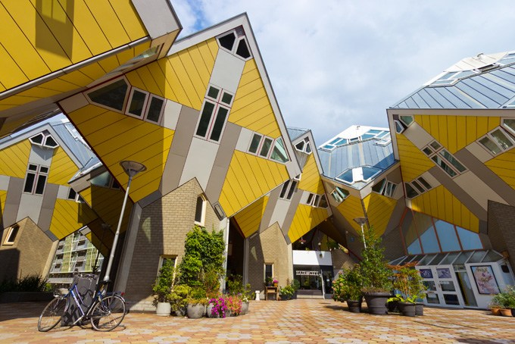
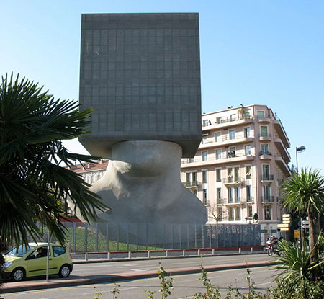
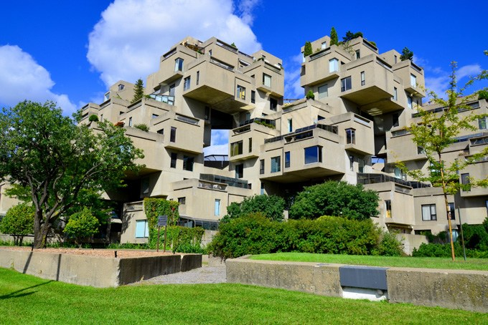

Slide 15
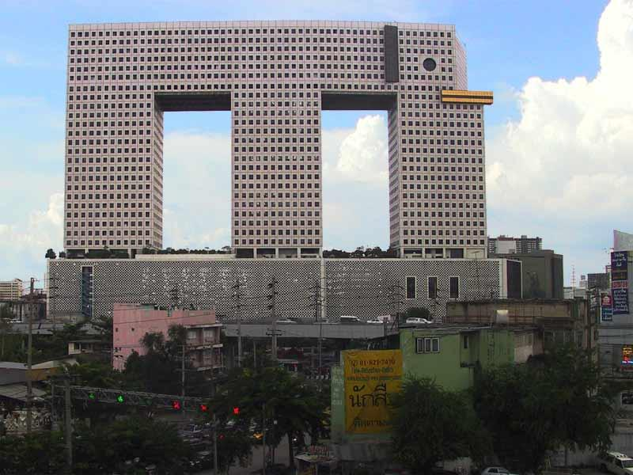
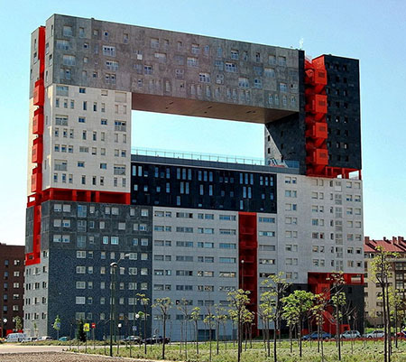

Slide 16
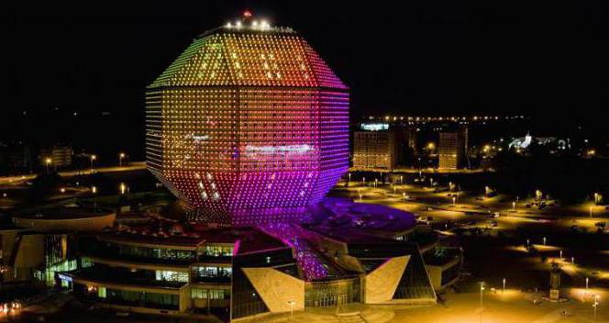
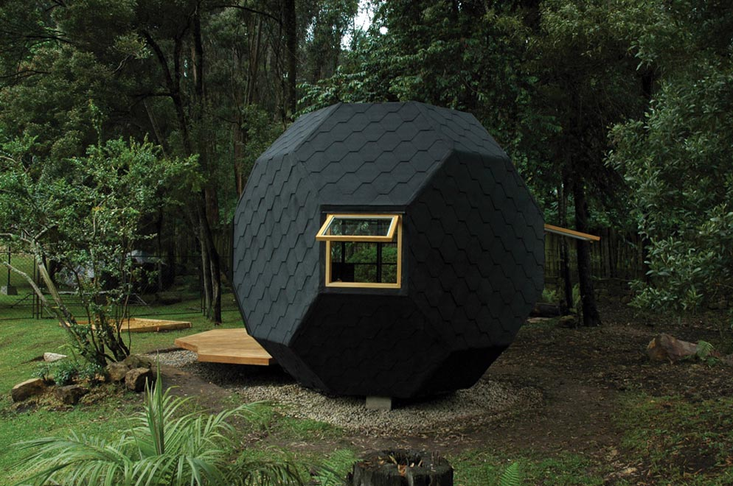

Slide 17
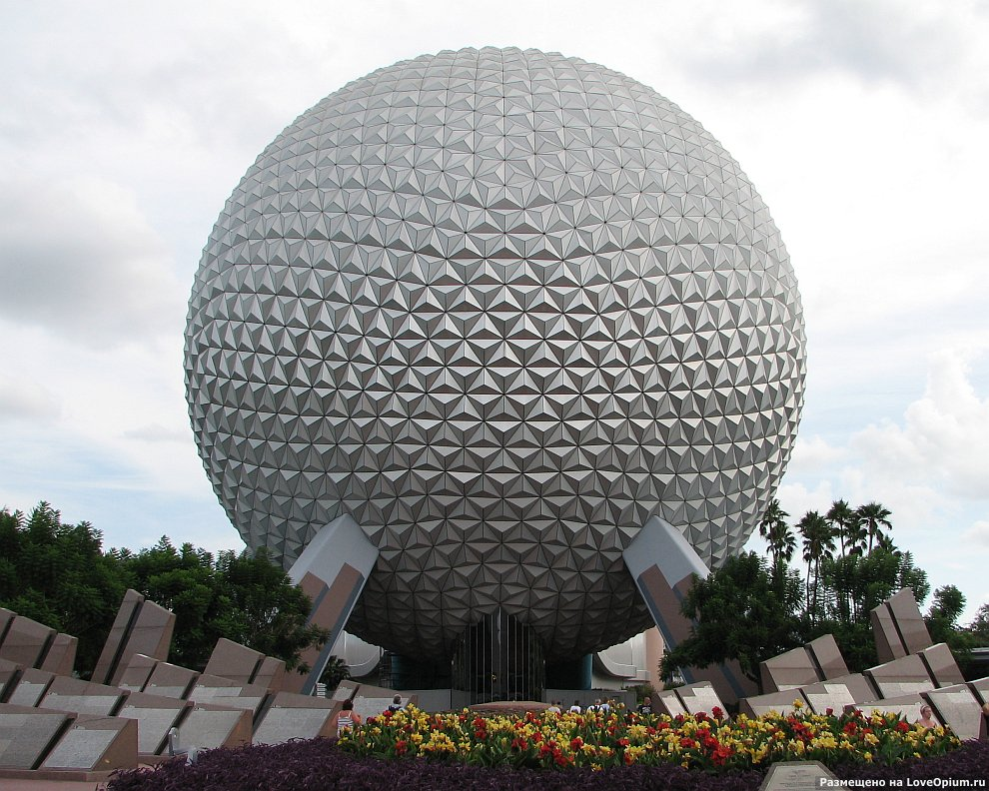
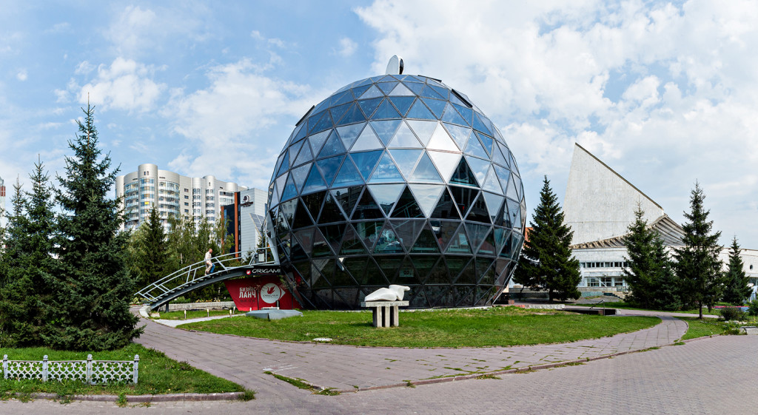

Slide 18
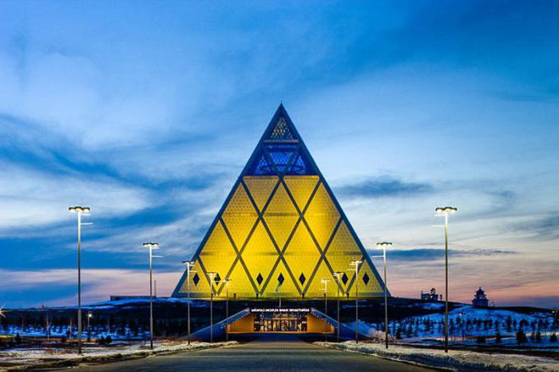
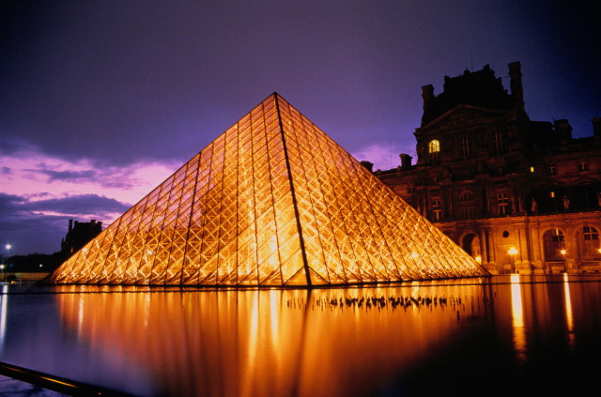

Slide 19
Заключение
Геометрия – наука, без которой невозможно представить нашу жизнь. Геометрические знания полезны везде, даже в совершенно различных сферах деятельности.
Геометрия вокруг нас.

Slide 20
Вывод
Изучая теоретический материал, мною была рассмотрена история возникновения и развития геометрии в искусстве. Я изучила различные виды архитектурных сооружений.
В архитектуре каждого из рассмотренных мною зданий просматриваются геометрические формы, которые выполнены по тем или иным геометрическим законам. Проанализировав геометрические стили в живописи, я убедилась, что все они сводятся к изображению всевозможных геометрических линий и фигур.
Гипотеза подтверждается. Геометрию по праву можно назвать искусством.

Slide 21
Спасибо за внимание!

